Slide 1

网络数据库技术应用
河南理工大学 计算机学院

Slide 2
网络数据库技术应用
第一章 绪论

Slide 3

1.5 MySQL概述
MySQL是最流行的开放源码SQL数据库管理系统，它是由MySQL AB公司开发、发布并支持的。
MySQL的正式发音是“My Ess Que Ell”，而不是“MySequel”。
LAMP架构

Slide 4
特点
作为应用广泛的网络数据库，MySQL有着其独有的特点：
1．是一种开放源码软件。
2．具有快速、可靠和易于使用的特点。
MySQL服务器已能提供丰富和有用的功能。它具有良好的连通性、速度和安全性，是十分适合于在Internet上使用的数据库。

Slide 5
3．使用核心线程的完全多线程，能很容易地利用多CPU协同工作。
4．有多种编程接口(API)，包括：C、C++、Java、Perl、PHP、Python等。
5．支持不同的平台，MySQL几乎提供了现存的所有的操作系统的对应版本

Slide 6

1.5.1 MySQL的安装和配置
MySQL的获得：http://www.mysql.com
MySQL的命名机制是使用由3个数字和一个后缀组成的版本号。例如，mysql-5.0.51-beta的版本号解释如下：
  1）第1个数字“5”是主版本号，描述了文件格式。所有版本5的发行都有相同的文件格式。
  2）第2个数字“0”是发行级别。主版本号和发行级别组合到一起便构成了发行序列号。
  3）第3个数字“51”是此发行系列的版本号，随每个新分发版递增。
  4）每次更新后，版本字符串的最后一个数字递增。如果相对于前一个版本增加了新功能或有微小的不兼容性，字符串的第二个数字递增。如果文件格式改变，第一个数字递增。

Slide 7
后缀显示发行的稳定性级别，通过一系列后缀显示如何改进稳定性。可能的后缀有：
Alpha: 发行包含大量未被彻底测试的新代码
Beta: 该版本功能是完整的，并且所有的新代码被测试了，没有增加重要的新特征，应该没有已知的缺陷。
当alpha版本至少一个月没有出现报导的致命漏洞，并且没有计划增加导致已经实施的功能不稳定的新功能时，版本则从alpha版变为beta版。

Slide 8
rc是发布代表，是一个发行了一段时间的beta版本，看起来应该运行正常。只增加了很小的修复。(发布代表即以前所称的gamma 版)
如果没有后缀，这意味着该版本已经在很多地方运行一段时间了，而且没有非平台特定的缺陷报告。只增加了关键漏洞修复修复。这就称为一个产品（稳定）或“通用”版本。

Slide 9
MySQL的安装
（1）下载Windows版的MySQL 5.1.28，解压后双击进入安装向导。有3种安装方式可供选择：Typical（典型安装）、Complete（完全安装）和Custom（定制安装），对于大多数用户，选择Typical就可以了。单击“next”按钮进入下一步。

Slide 10
（2）在MySQL5.1中，数据库主目录和文件目录是分开的。
“Destination Folder”为MySQL所在的目录，默认目录为C:\Program Files\MySQL\MySQL Server 5.1。
“Data Folder”为MySQL数据库文件和表文件所在的目录，默认目录为C:\Documents and Settings\All Users\Application Data\MySQL\MySQL Server 5.1\data，其中Application Data是隐藏文件夹。
确认后单击“Install”按钮开始安装。

Slide 11
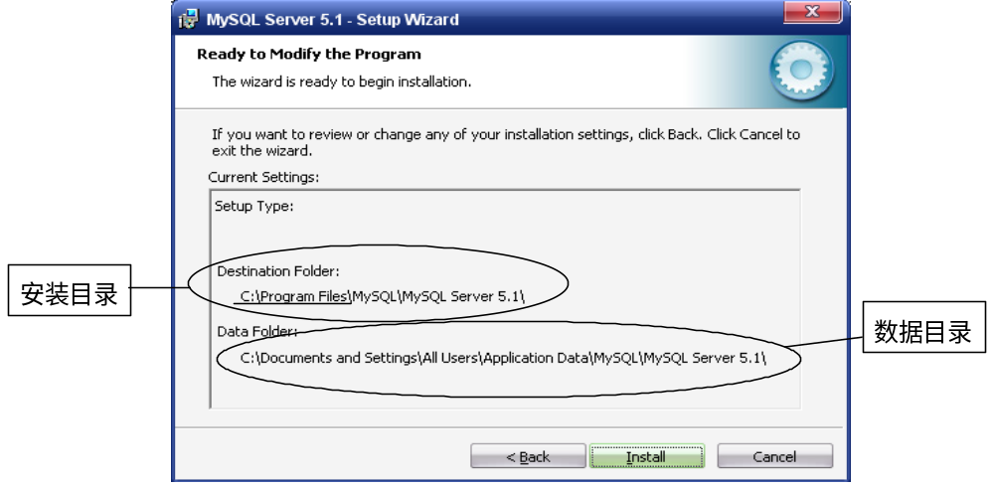
图1 MySQL安装界面

Slide 12
MySQL服务器的配置
（1）安装完毕后选择“Configure the MySQL server now”复选框进入配置向导。第一步选择配置类型，有两种：Detailed Configuration（详细配置）和Standard Configuration（标准配置）。标准配置选项适合想要快速启动MySQL而不必考虑服务器配置的新用户。详细配置选项适合想要更加细粒度控制服务器配置的高级用户。这里选择Detailed Configuration。
（2）单击“next”按钮进行服务器类型选择，分为3种：Developer Machine（开发机器）、Server Machine（服务器）和Dedicated MySQL Server Machine（专用MySQL服务器）。鉴于只是初学MySQL，所以这里选择Developer Machine。

Slide 13
（3）单击“next”按钮进入数据库使用情况对话框，有3个选项：Multifunctional Database（多功能数据库）、Transactional Database Only（只是事务处理数据库）和Non-Transactional Database Only（只是非事务处理数据库）。其中多功能数据库对InnoDB和MyISAM表都适用，所以这里选择“Multifunctional Database”。
（4）下一步进入InnoDB表空间对话框，这里可以修改InnoDB表空间文件的位置，如 图2所示。默认位置是MySQL服务器数据目录，这里不做修改，直接下一步。

Slide 14
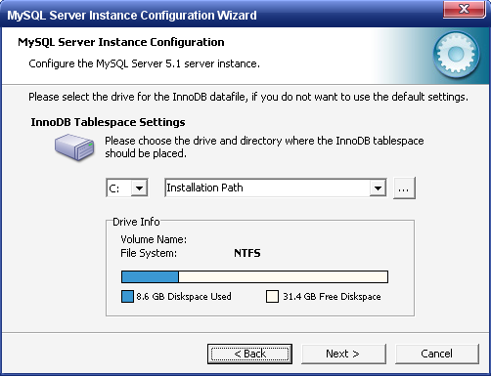

Slide 15
（5）接下来进入并发连接选择对话框，Decision Support（决策支持）（DSS）/OLAP：如果服务器不需要大量的并行连接可以选择该选项；Online Transaction Processing（联机事务处理）（OLTP）：如果服务器需要大量的并行连接则选择该选项；Manual Setting（人工设置）：选择该选项可以手动设置服务器并行连接的最大数目。这里选择“Decision Support（DSS）/ OLAP”。
（6）进入联网选项对话框。默认情况是启用TCP/IP网络，默认端口为3306。这里不做修改，直接下一步。

Slide 16
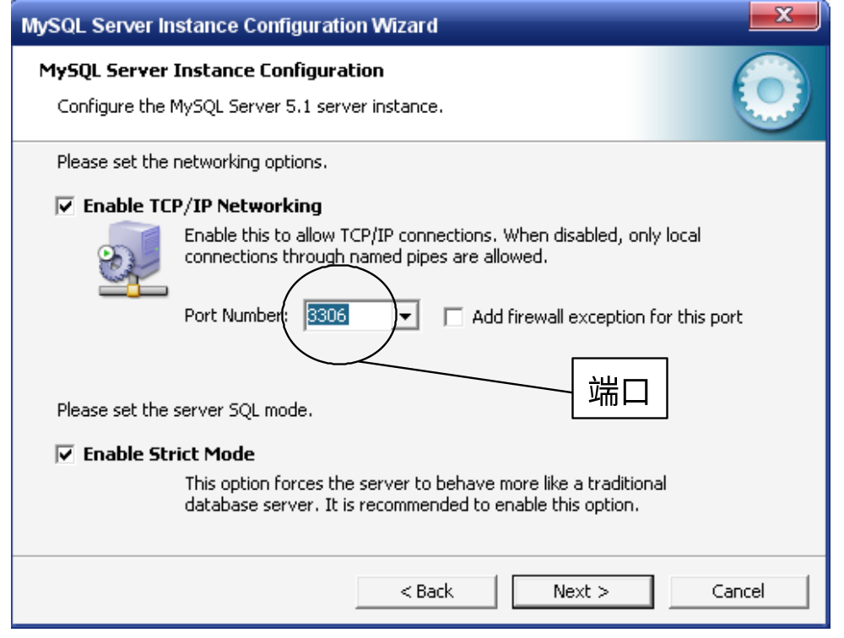

Slide 17
（7）进入字符集选择对话框，前面的选项一直是按默认设置进行的，这里要做一些修改。选中“Manual Selected Default Character Set/Collation”选项，在“Character Set”选框中将latin1修改为gb2312。

Slide 18
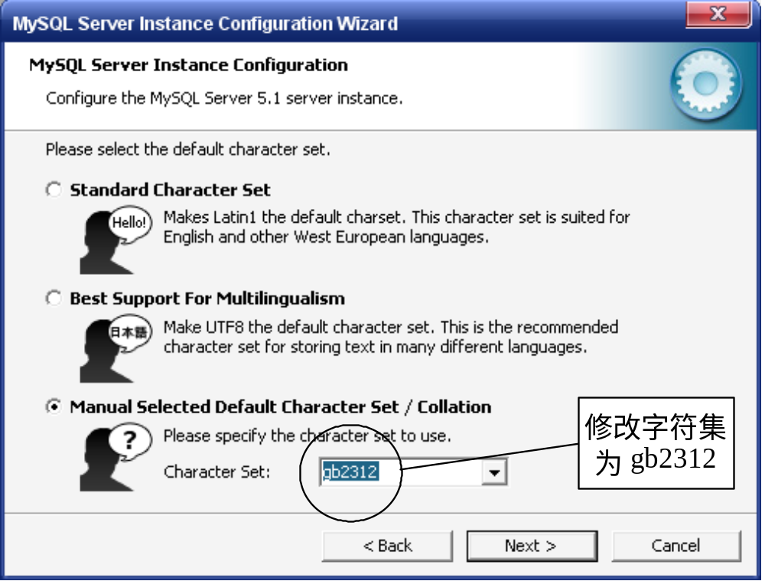

Slide 19
（8）下一步进入服务选项对话框，服务名为MySQL，这里不做修改。
（9）下一步是安全选项对话框，，在密码输入框中输入root用户的密码。要想防止通过网络以root登录，选中Root may only connect from localhost（只允许从本机登录连接root）选项旁边的框。要想创建一个匿名用户账户，选中Create An Anonymous Account（创建匿名账户）选项旁边的框。由于安全原因，这里不建议选择这项。

Slide 20
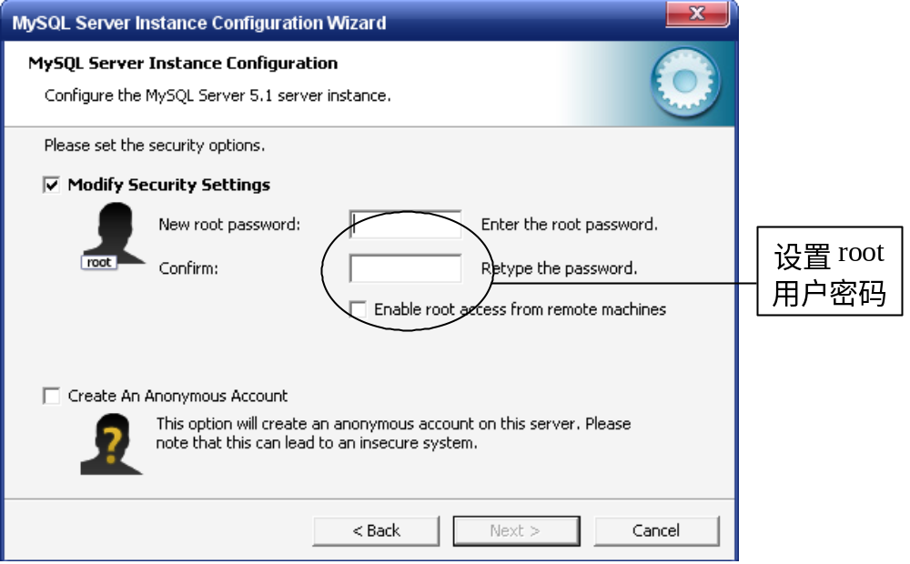

Slide 21
（10）设置完毕后，随后一步是提交配置，单击“execute”按钮即可完成。
注意：对不同的操作系统和不同版本的MySQL，安装过程可能有所不同，这里只举MySQL 5.1的安装例子。
以上步骤完成后，MySQL服务器就已经可以使用了。由于MySQL自身不带界面工具，为了进行可视化的管理，可以另外安装界面工具来处理SQL语句。
MySQL官方网站上提供了MySQL Administrator管理工具和MySQL Query Browser查询工具，可以一起下载。

Slide 22
下载地址是
http://dev.mysql.com/downloads/gui-tools/5.1.html。
界面工具的安装非常简单，这里不详细说明。我们也可以选择其他的界面管理工具来操作MySQL，常用的有Navicat Lite for MySQL、phpMyAdmin、MySQL Front等。

Slide 23
1.5.2 MySQL的环境
MySQL安装和配置完后，打开“开始”→“程序”→“MySQL”→“MySQL Server 5.1”→“MySQL Command Line Client”，进入到MySQL客户端，在客户端窗口输入密码，就以root用户身份登录到MySQL服务器，在命令行中输入SQL语句就可以操作MySQL数据库。以root用户身份登录可以对数据库进行所有的操作。MySQL还可以使用其他用户登录。

Slide 24
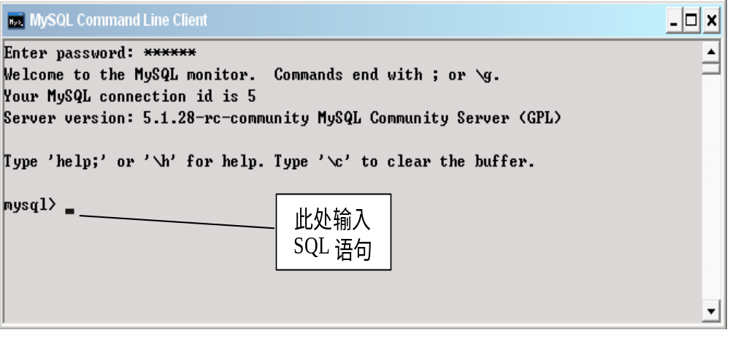

Slide 25
2. 重新配置服务器
如果要对服务器重新配置，可以打开 “MySQL Server Instance Config Wizard”，在出现的配置向导中重新配置服务器。
在C:\Program Files\MySQL\MySQL Server 5.1的MySQL主目录下有一个my.ini文件，这是MySQL的选项文件，在MySQL启动时会自动加载文件中的一些选项。可以通过修改选项文件来修改MySQL的一些默认设置，具体会在以后的内容中了解到。

Slide 26
1.5.3 目录结构
目录 | 目录的内容
Bin | 客户程序和mysqld服务器
Data | 日志文件, 数据库
include | 包含(头)文件
Lib | 库文件
scripts | mysql_install_db
share/mysql | 错误消息文件
sql-bench | 基准程序

Slide 27
（2）数据目录
MySQL有一个data目录，用于存放数据库文件。MySQL 5.1的默认的路径为C:\Documents and Settings\All Users\Application Data\MySQL\MySQL Server 5.1\data。在data目录中MySQL为每一个数据库建立一个文件夹，所有的表文件存放在相应的数据库文件夹中。

Slide 28
1.5.4 MySQL的基本使用
属于一个SQL语句，使用分号（;）结尾，否则mysql认为语句没有输入完。
箭头（->）代表SQL语句没有输入完
取消SQL语句使用（\c）
SQL语句关键字和函数名不区分大小写（Linux区分，Windows不区分）
使用函数时，函数名和后面的括号之间不能有空格。

Slide 29
1.5.4 MySQL的基本使用
1、连接MySQL
mysql -h 主机地址 –u 用户名 –p 用户密码
❖ 2、退出MySQL：
exit/quit
❖ 3、修改密码。
mysqladmin -u 用户名 –p 旧密码 password 新密码

Slide 30
练习
1-1 : 连接到本机上的MySQL
1-2 : 连接到远程主机上的MySQL,假设远程主机的IP为10.20.0.20，用户名为root,密码为rootpass.
1-3 : 如果在安装MySQL时没有给root用户设置密码，可以用以下命令给root添加密码1234。
1-4: 将root的密码修改为3456

Slide 31
答案
1-1: mysql –uroot -p
1-2: mysql –h 10.0.0.1 –uroot –prootpass
1-3: mysqladmin –u root password 1234
1-4: mysqladmin –uroot –p1234 passwor 3456

Slide 33


下课了。。。
追求
休息一会儿。。。

